Slide 1
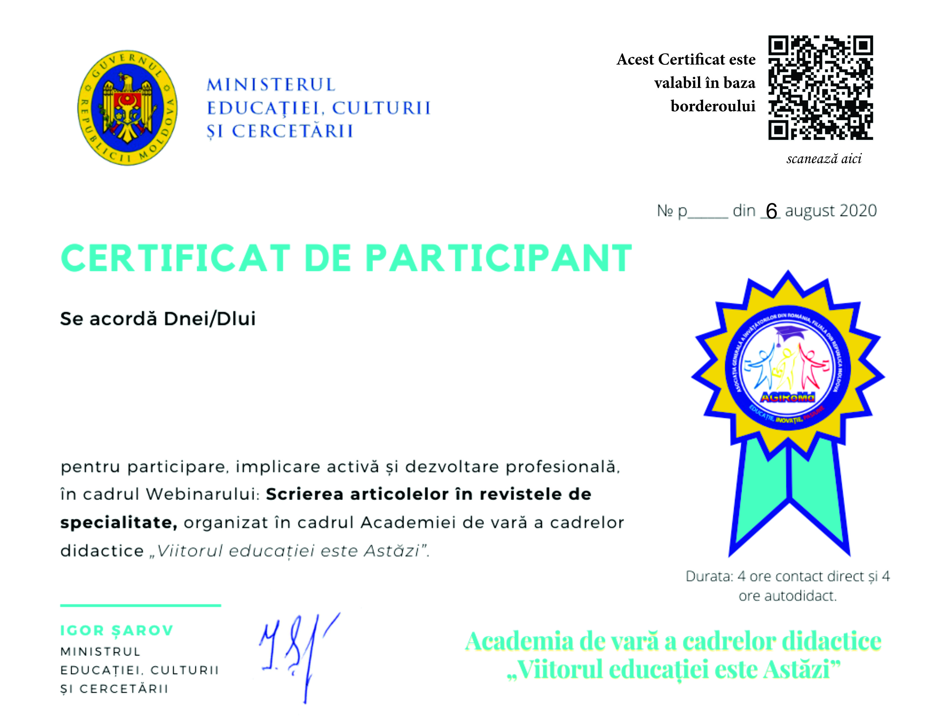
2283
LUDMILA MOROZ

